Slide 1

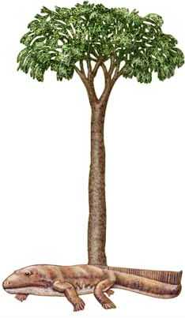
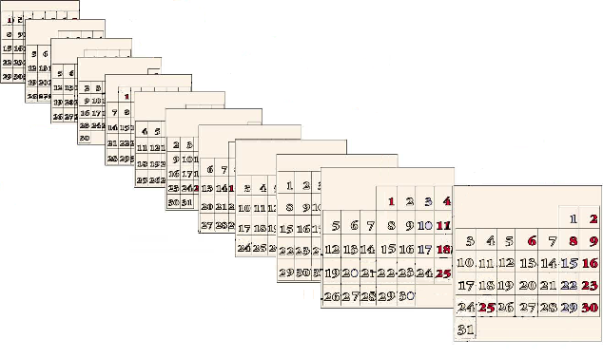
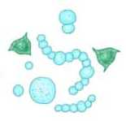
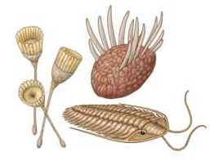

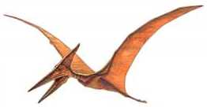
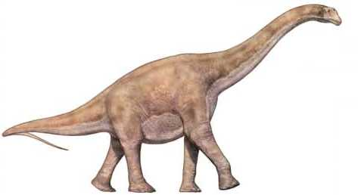
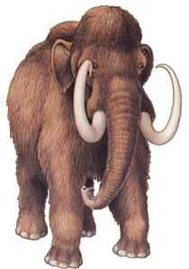
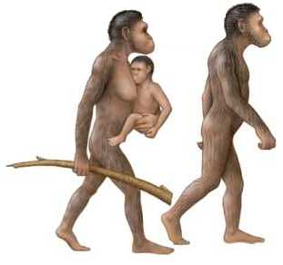
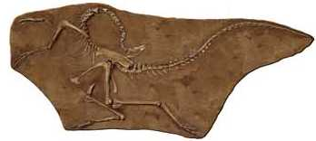
HISTORIA DE LA TIERRA
Reconstruir el pasado terrestre
ENERO
1 de enero. Se forma la Tierra
15 de noviembre. Explosión Cámbrica
FEBRERO
MARZO
ABRIL
MAYO
26 de febrero. Comienza la vida
JUNIO
JULIO
AGOSTO
SEPTIEMBRE
OCTUBRE
28 de noviembre. La vida invade los continentes
NOVIEMBRE
15 de diciembre. Comienza a formarse el Atlántico
DICIEMBRE
27 de diciembre. Abundan los mamíferos
31 de diciembre. Aparecen los primeros homínidos
18 de diciembre. Abundan los reptiles
25 de diciembre. Extinción de los dinosaurios
Notes:
1

Slide 2
LECTORES DE ROCAS
La Tierra es inmensamente antigua: se formó hace 4600millones de años
La Tierra se encuentra en permanente cambio a pesar de su inmutabilidad
Las rocas son los archivos de la Tierra

Slide 3
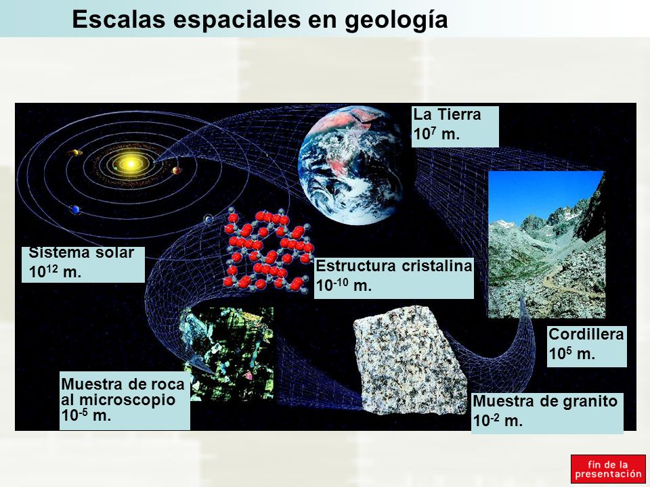
ESCALAS EN GEOLOGÍA
Escalas temporales
Millón de años (MA)
Escalas espaciales
Decenas de miles de Km,mm….

Slide 4
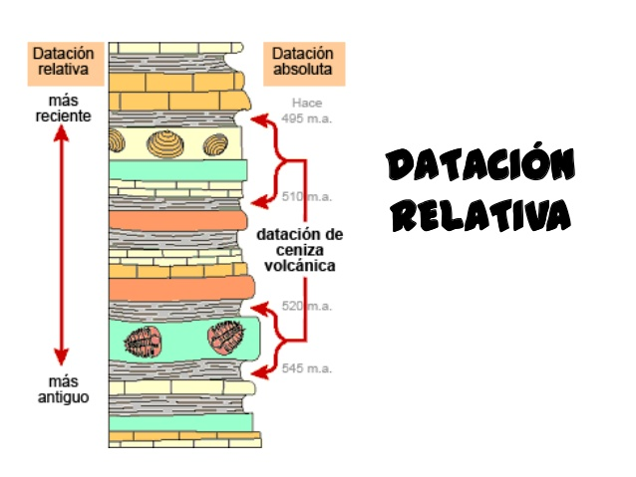
Métodos de datación.
Después de conocer los hechos, hay que ordenarlos en el tiempo:
Datación relativa: antes de o después de
Datación absoluta: edad numérica de los sucesos.

Slide 5
DATACIÓN RELATIVA
Principios fundamentales de datación
Steno en el siglo XVII formuló tres principios básicos a los que se han añadido otros con posterioridad:
Principio de horizontalidad inicial de los estratos. (Steno): Los sedimentos se depositan formando capas horizontales
Principio de superposición de los estratos. (Steno): Los sedimentos se depositan unos sobre otros,el estrato situado más abajo es el más antiguo y el situado más arriba el más moderno.
Principio de la continuidad lateral de los estratos: Originalmente, los estratos se extienden lateralmente y terminan estrechándose en sus bordes.En toda la superficie del estrato la edad es la misma.
Notes:
5

Slide 6
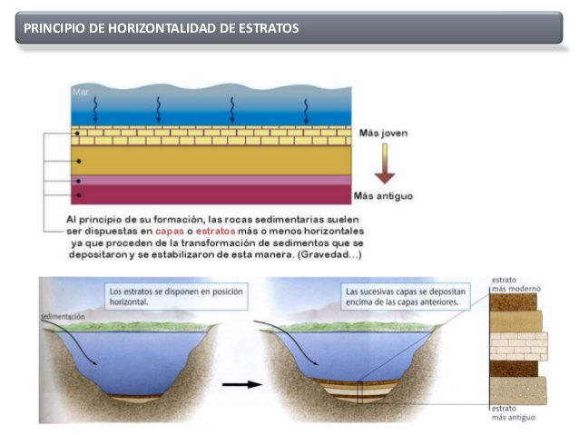

Slide 7
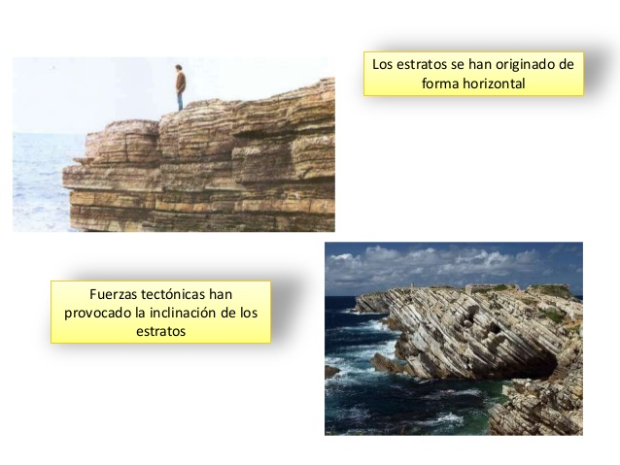

Slide 8
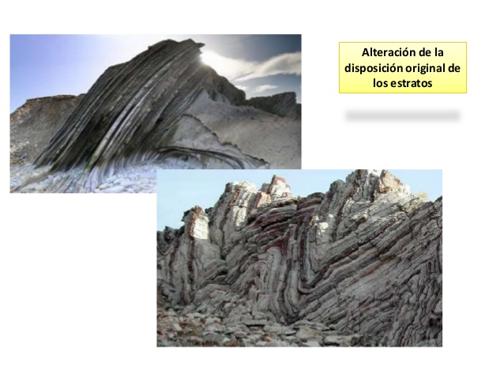

Slide 9
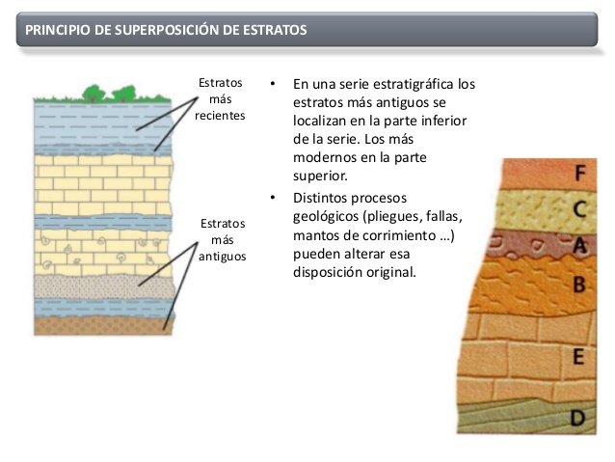

Slide 10
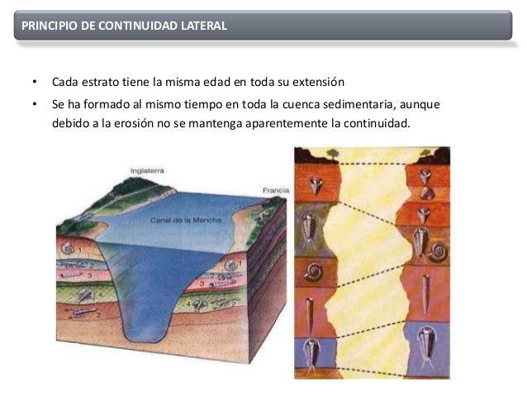

Slide 11

Orientación en un estrato
Techo
Estrato
Potencia
Muro
Estrato: Capa horizontal de roca que define una unidad de sedimentación que tiene características litológicas y fosilíferas homogéneas.
Techo: Parte más alta y moderna de un estrato.
Muro: La base del estrato.
Potencia: Distancia vertical entre techo y muro.

Slide 12
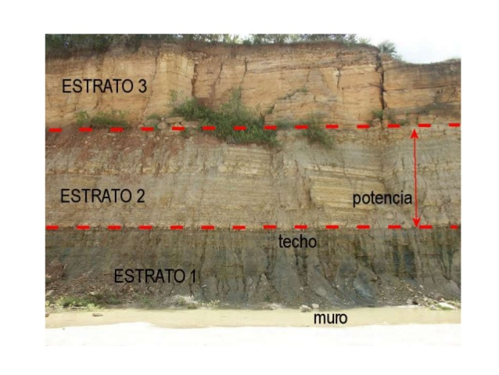

Slide 13
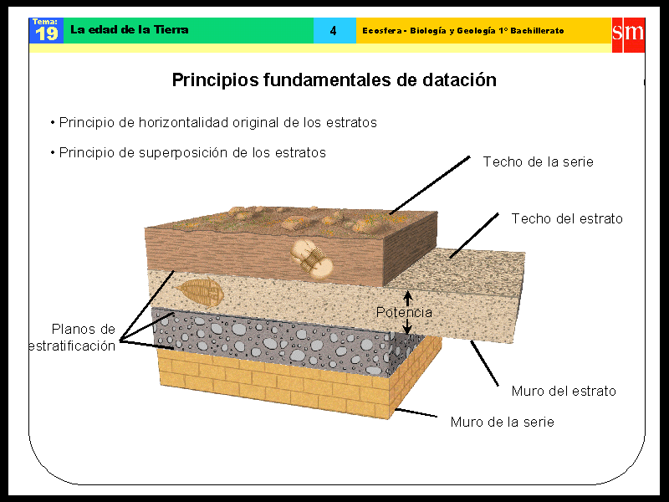
Métodos de datación. Edad relativa
Elementos de estratigrafía
Notes:
13

Slide 14
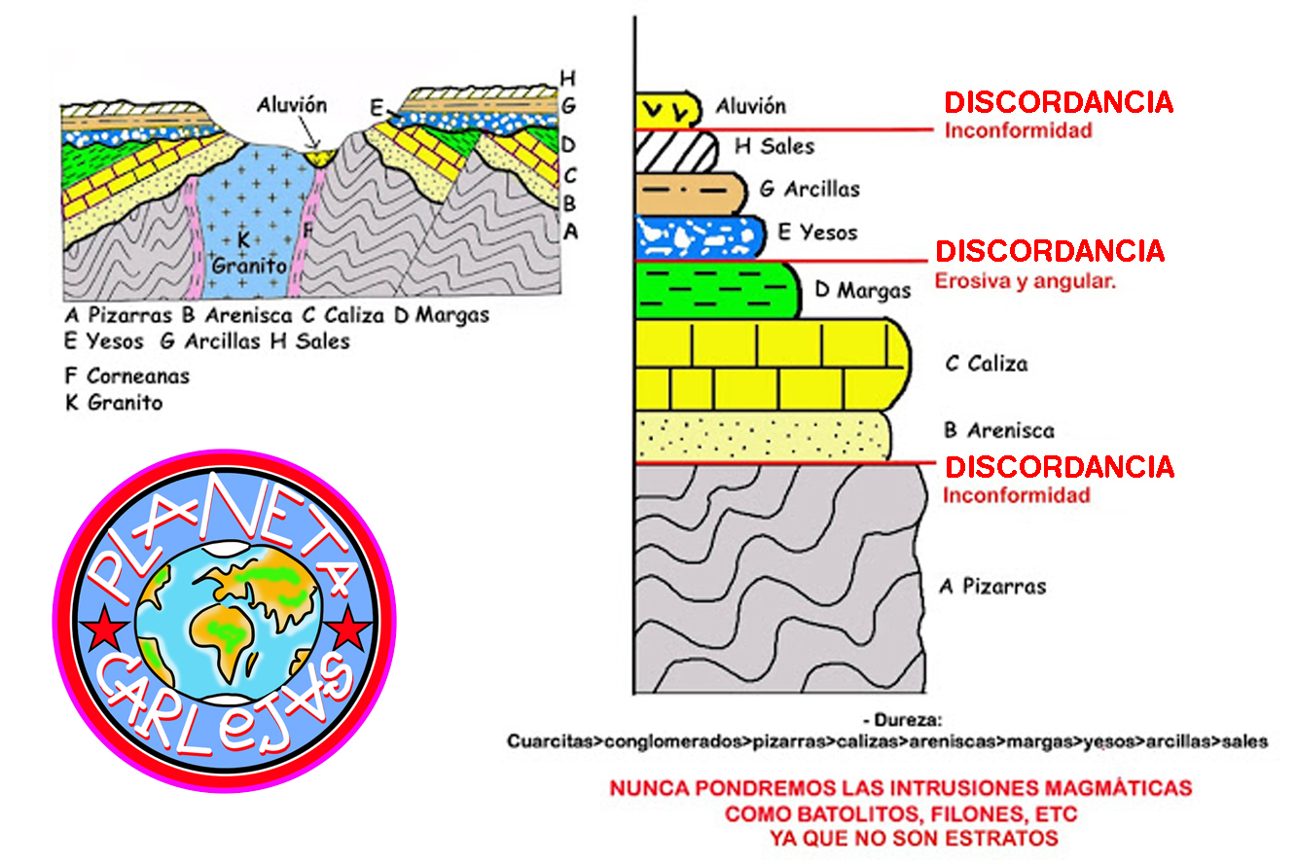
10. COLUMNAS ESTRATIGRÁFICAS
Representación gráfica de los diversos materiales que podemos encontrar en una zona tal como se ha sedimentado:
los más antiguos en la parte inferior y los más modernos en la parte superior.
Para construir una columna estratigráfica:

Slide 15
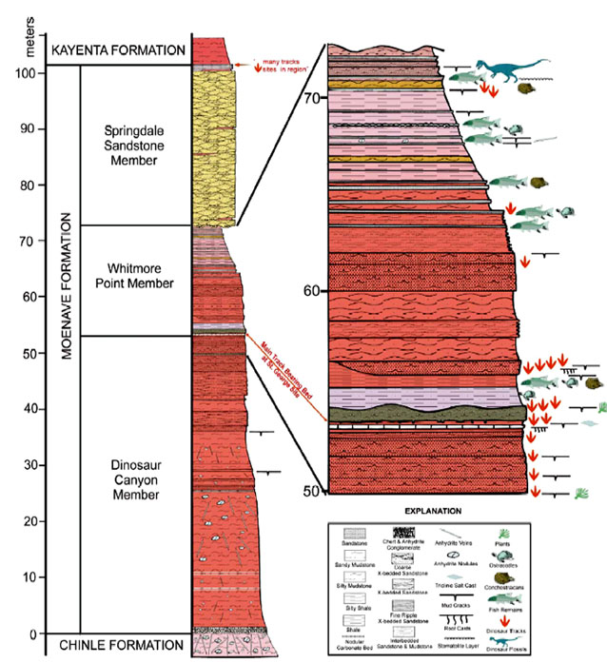
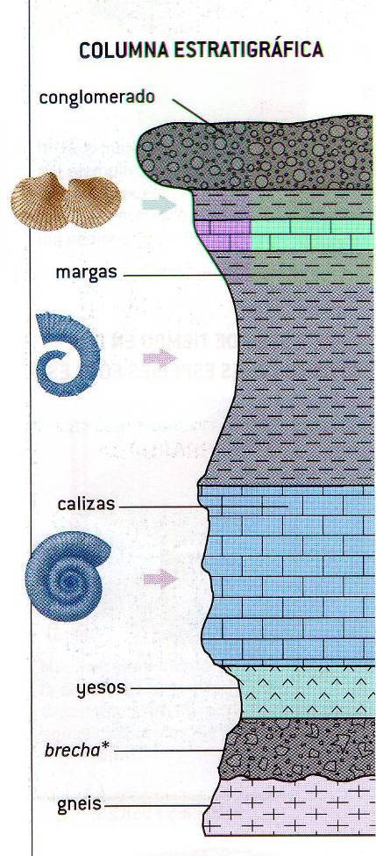
Los materiales se ordenan cronológicamente en una columna estratigráfica, indicando los tipos de roca, los fósiles, las estructuras…
Notes:
15

Slide 16
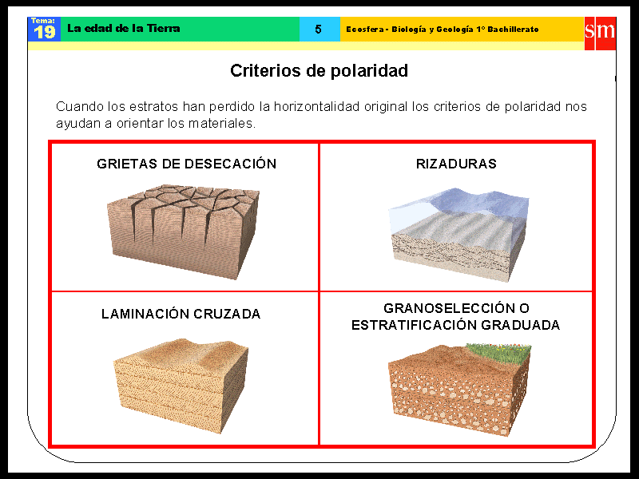
Métodos de datación. Edad relativa
Criterios de polaridad
Puede ocurrir que los estratos hayan sido plegados o invertidos
Entonces no vale el principio de superposición, y necesitamos criterios de polaridad:
Notes:
16

Slide 17
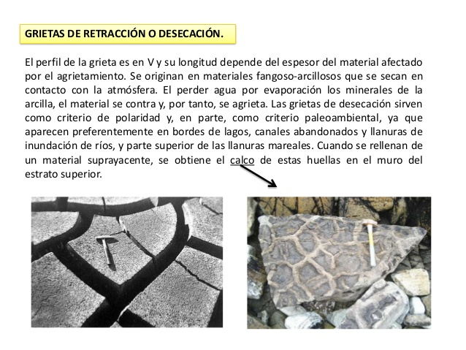

Slide 18
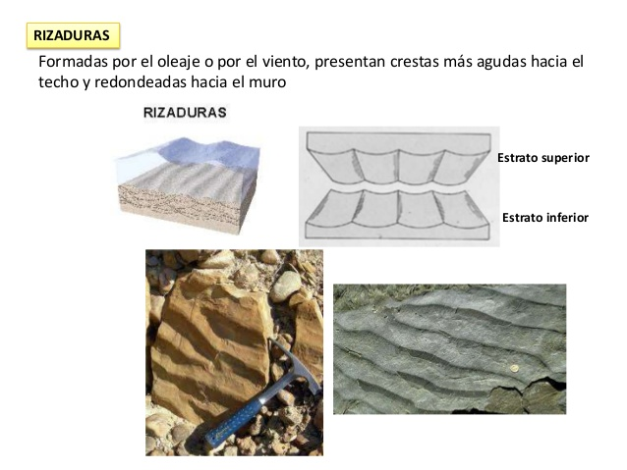

Slide 19
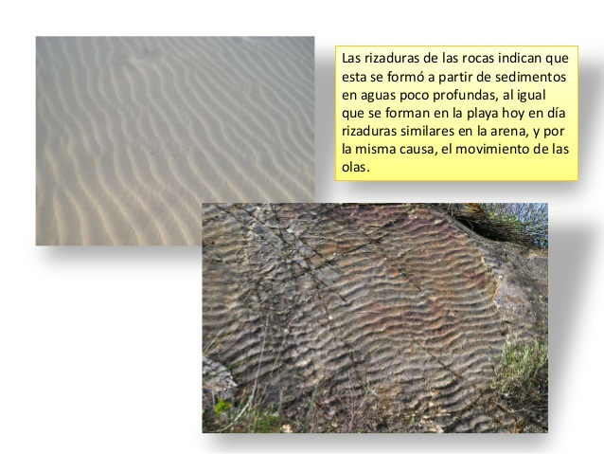

Slide 20
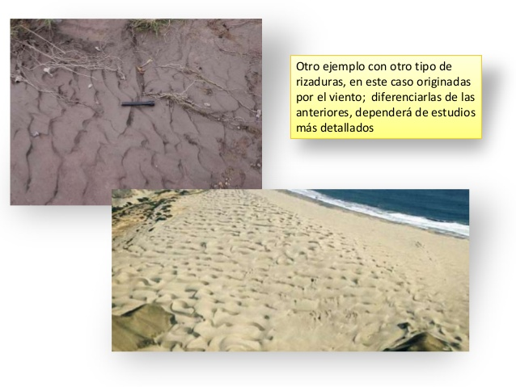

Slide 21
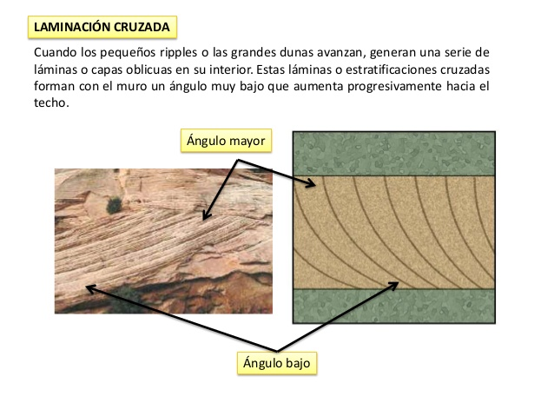

Slide 22
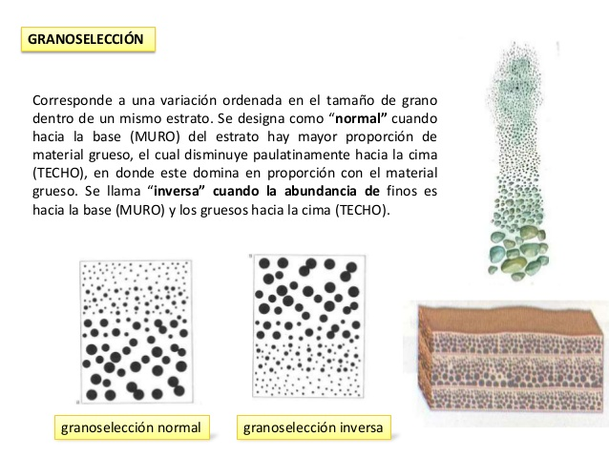

Slide 23
Contactos entre estratos
Laguna estratigráfica: Periodo de tiempo que no está representado por estratos.
  Hiato: Periodo en el que no ha habido sedimentación.
  Vacío erosional: Se produce erosión y eliminación de parte de un estrato.
Paraconformidad: contacto entre dos estratos separados por un hiato.
Disconformidad o discordancia erosiva: contacto entre dos estratos separados por un vacío erosional.
Discordancia angular: cuando se separan dos sucesiones estratigráficas con distinta inclinación. Implica una discordancia erosiva y por lo tanto un vacío erosional.
Inconformidad: contacto entre rocas no estratificadas y rocas estratificadas (sedimentarias) Si la roca no estratificada es ígnea se habla de contacto intrusivo y si es metamórfica, de contacto metamórfico.

Slide 24
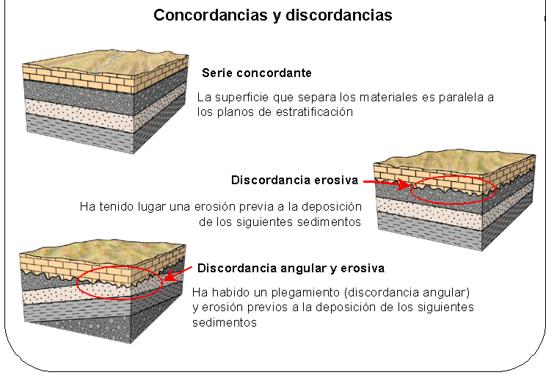

Slide 25
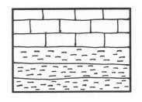








Era | Período
Mesozoico | Cretácico
 | Jurásico
 | Triásico
Paraconformidad
Cretácico
¡falta el Jurásico!
Triásico
Conformidad o
contacto concordante
Contacto plano entre dos series que guardan paralelismo y no son continuas en el tiempo. Aparecen hiatos o lagunas estratigráficas.
Cretácico
Estrato 2
Jurásico
Contacto plano entre dos series que guardan paralelismo y son continuas en el tiempo.
Hiato
Hiato
Laguna
estratigráfica
Estrato 1
Hiato: período de tiempo sin sedimentación
Vacío erosional
Vacío erosional: procesos erosivos que se producen en una formación geológica
Laguna estratigráfica: es el periodo sin sedimentación en el que se ha producido erosión

Slide 26
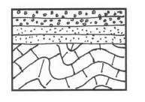
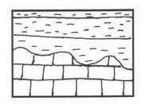
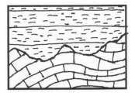
Discordancia (angular)
Disconformidad
No hay paralelismo. Es un contacto plano. Está asociado a movimientos orogénicos que pliegan los materiales.
Contacto que guarda paralelismo pero es ondulado. No es un contacto original puesto que la ondulación es consecuencia de una erosión. Este contacto suele estar asociado a movimientos epirogénicos.
Discordancia con paleorrelieve
No hay paralelismo. Es un contacto ondulado por proceso erosivos. Está asociado a movimientos orogénicos que pliegan los materiales.

Slide 27
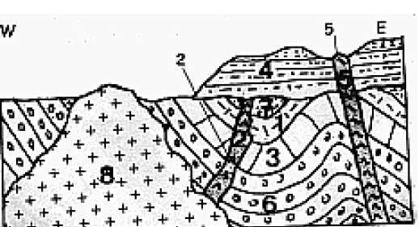
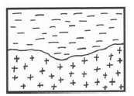
Intrusión
Inconformidad
Contacto en el que materiales sedimentarios estratificado se apoyan sobre rocas endógenas (ígneas o metamórficas)
Contacto en el que materiales sedimentarios estratificado que son atravesados por rocas ígneas.

Slide 28
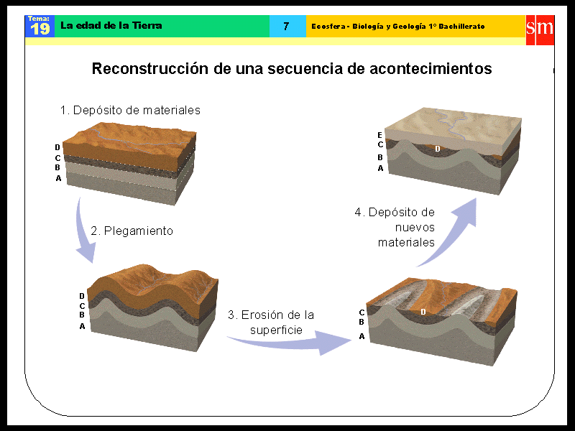
Principio de relaciones cruzadas o superposición de fenómenos geológicos. (secuencia de acontecimientos).
Todo proceso es posterior a las estructuras a las que afecta
Ejemplo
Reconstruir la historia geológica del siguiente corte
Notes:
28

Slide 29
Secuencia de acontecimientos
Notes:
29

Slide 30
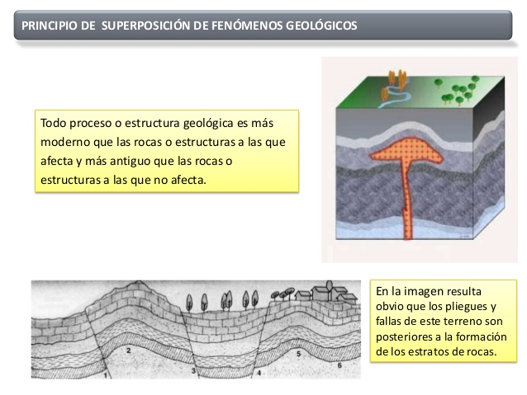

Slide 31
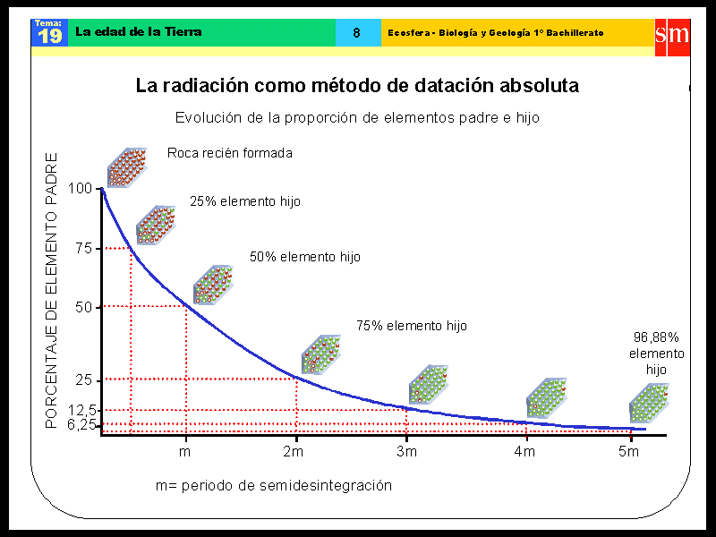
Datación absoluta: Reloj geológico
Isótopos radiactivos
Los elementos radiactivos se desintegran con un ritmo fijo y constante.
Un elemento padre se transforma progresivamente en elemento hijo
La vida media o período de semidesintegración es el tiempo en que una muestra radiactiva queda reducida a la mitad
m = período de semidesintegración
→ Tiempo
Notes:
31

Slide 32
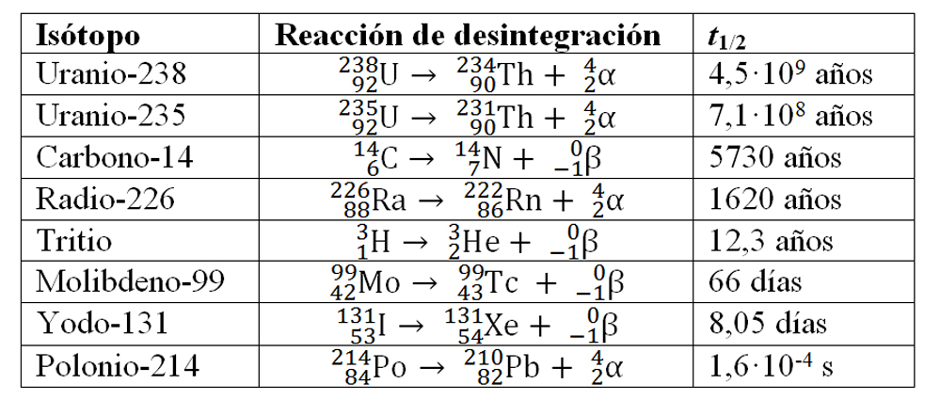

Slide 33
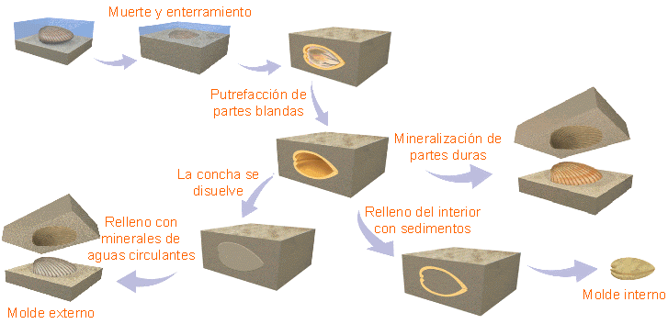
Los Fósiles y la información que proporcionan
Fósil: resto de organismo del pasado o de su actividad, conservado de manera permanente
Fosilización: en general afecta a partes duras, que se mineralizan y transforman en roca
Notes:
33

Slide 34
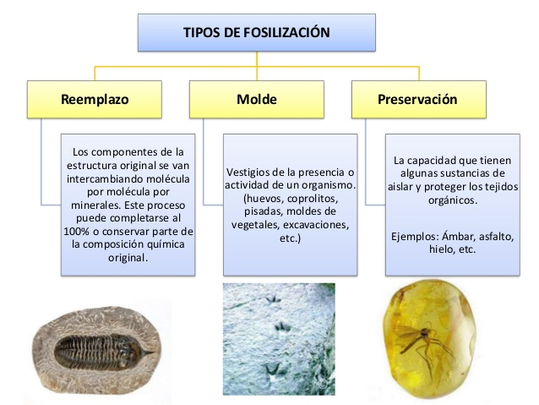

Slide 35
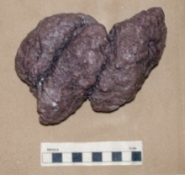
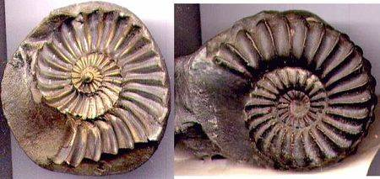
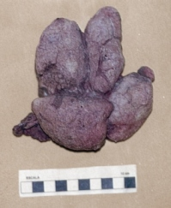
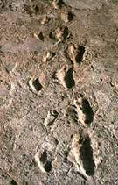
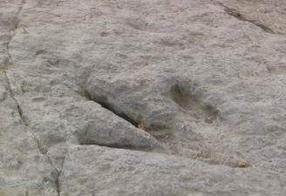
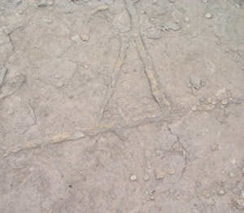
Los Fósiles y la información que proporcionan
Molde externo e interno de Anmonites
coprolitos
icnitas
Notes:
35

Slide 36
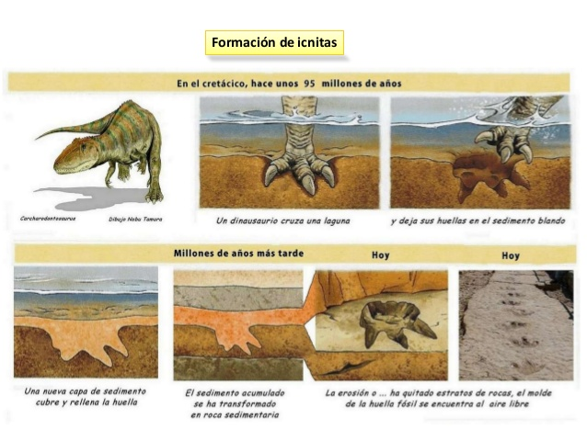

Slide 37
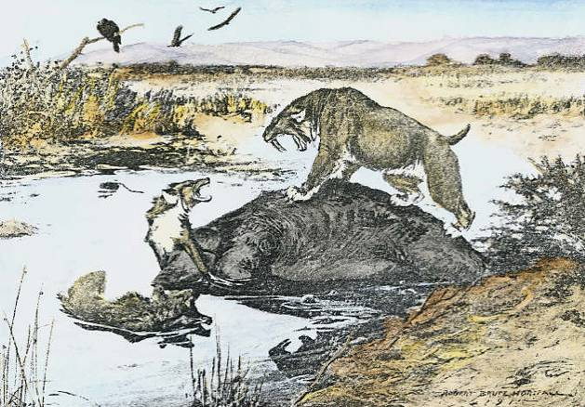
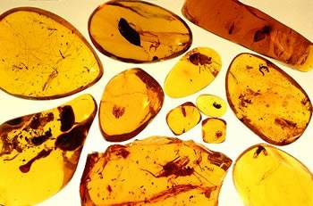

Los Fósiles y la información que proporcionan
Otros procesos de fosilización: MOMIFICACIÓN
Ámbar: resina fósil de coníferas, que puede contener artrópodos
Asfalto: puede contener restos biológicos bien conservados, ya que se impide la putrefacción
Hielo: puede contener restos de grandes mamíferos, como los mamuts siberianos
Notes:
37

Slide 38
Los Fósiles y la información que proporcionan
La vida en el pasado: cómo eran los seres vivos, su forma de vida, su distribución, etc, etc.
El ambiente de formación de la roca: oceánico o continental, de clima frío o cálido, etc.
Edad de la roca: algunos fósiles sirven para datar las rocas que los contienen (fósiles-guía)
Notes:
38

Slide 39




FÓSILES GUÍA
Ammonites (Ammonitina): Jurásico-Cretácico. Invertebrado marino (cefalópodos
Trilobites: Cámbrico-Pérmico.
Invertebrado marino (artrópodos).
Vivieron durante un período muy corto. (evolución rápida).
Amplia distribución geográfica. (correlación regiones).
Muy abundantes en sus ecosistemas. (fácil fosilización).
Graptolitos: Cámbrico-Carbonífero.
Invertebrado marino.
Calamites: Carbonífero-Pérmico inferior. Planta

Slide 40


Slide 41


Slide 42




Reconstruir el pasado terrestre
El principio del Actualismo (o uniformismo geológico)
Procesos similares, aunque ocurran en momentos y lugares distintos, dejan huellas similares
“Analizar los procesos actuales es la clave para interpretar los procesos pasados”
“Los procesos geológicos de épocas pasadas tuvieron su origen en las mismas causas que los actuales”
El Actualismo fue propuesto y defendido por Charles Lyell en su gran obra “Principios de Geología” de 1830.
Tuvo una enorme influencia en la Geología y en la Biología modernas, al rechazar el “Catastrofismo”
Notes:
42

